Slide 1
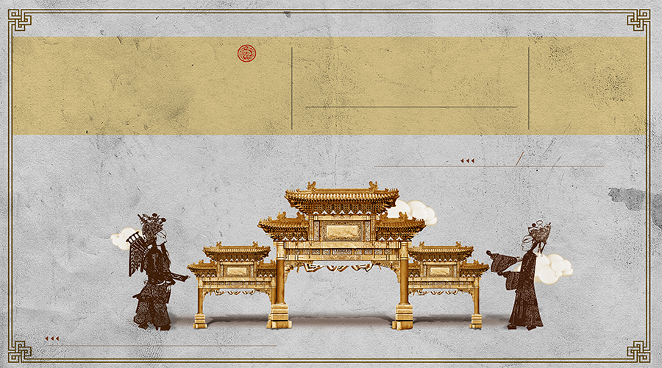

Slide 2
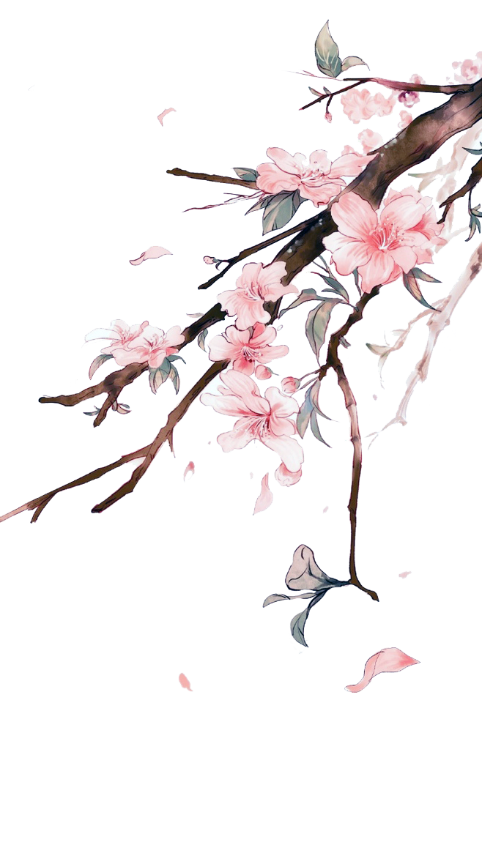
目录
“发奋识遍天下字，立志读尽人间书。”
第一章
“发奋识遍天下字，立志读尽人间书。”
第二章
“发奋识遍天下字，立志读尽人间书。”
第三章
“发奋识遍天下字，立志读尽人间书。”
第四章

Slide 3
第一章

Slide 4
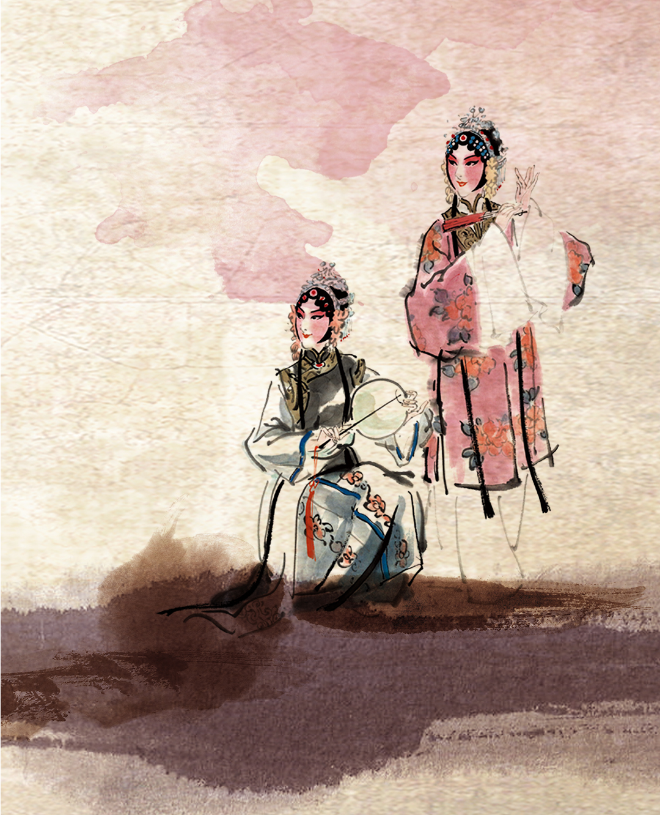
《论语》是儒家学派的经典著作之一，是一部以记言为主的语录体散文集，主要以语录和对话文体的形式记录了孔子及其弟子的言行，集中体现了孔子的政治、审美、道德伦理和功利等价值思想。
《论语》内容涉及政治、教育、文学、哲学以及立身处世的道理等多方面。早在春秋后期孔子设坛讲学时期，其主体内容就已初始创成；

Slide 5
孔子，名丘，字仲尼。生于鲁襄公二十二年，逝于鲁哀公十六年。其家世呈日渐衰落之势（王室——诸侯——公卿——士）。孔子早年丧父，因贫而仕，先后担任“委历”、“乘田”这样地位极低的小官。鲁定公九年，出任大都宰，旋即进为大司寇，后因其道不得行而去职。从此开始周游列国，一遍传授弟子，一边宣传其学说。晚年返鲁，进行传统文献整理与教育工作。
孔子生平概要

Slide 6
《荀子·宥坐》中记载，孔子在周庙参观时看见有欹斜的器物。这个容器空的时候会倾斜；水装到一半时就会垂直竖立；而盛满水便会倾覆。同行的子路问到：“有让容器装满水却不倾覆的方法吗？”孔子说：“聪明有智慧的,就用愚笨的方法；功劳大过天下的,就用退让的办法；用勇力震抚世间的,就用胆怯的办法；

Slide 7
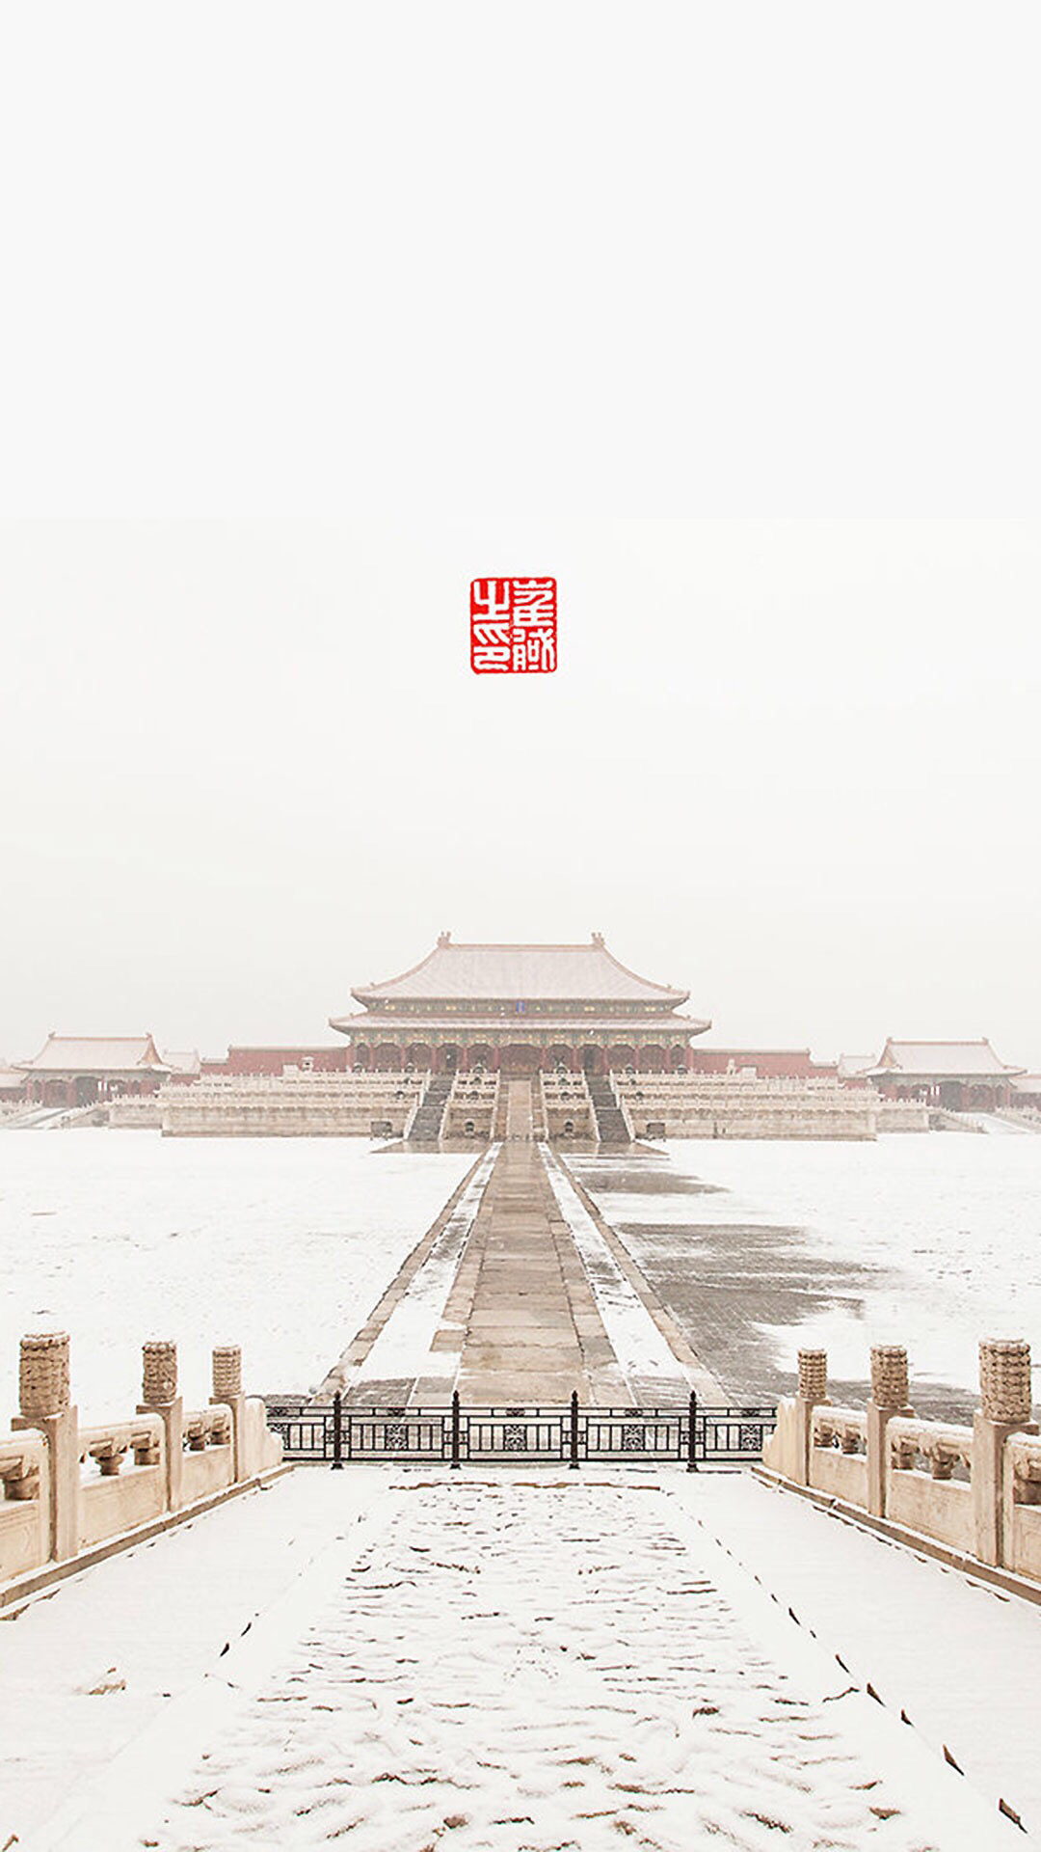
自汉代以来，便有不少人注解《论语》。它与《孝经》都是汉初学习者必读之书，是汉人启蒙书的一种。汉朝人所注《论语》，已亡佚殆尽，今日所残存的，以郑玄注为较多，因为敦煌和日本发现了一些唐写本的残卷，估计十存六七；其他各家，在何晏《论语集解》以后，就多半只存于《论语集解》中。《十三经注疏·论语注疏》就是用的何晏《集解》，宋人邢昺的《疏》。

Slide 8
第二章

Slide 9
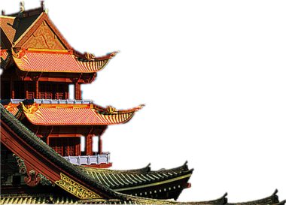
孔子父亲叔梁纥在66岁的暮年之际，娶了年仅15岁的颜徵在为妻。三年后，生下了孔子，又三年，叔梁纥去世。21岁的颜徵在带着3岁的孔子离开家族，搬到了曲阜城。生活艰难，但颜徵对孔子的教育极为重视，《孔子世家考》记载这样一句话：“圣母豫市礼器，以供嬉戏。”可见她从小便在树立孔子对于礼乐的兴趣。《论语·子罕》篇中提到，孔子困于贫困，曾从事维持生活的“鄙事”，孔子可谓是“生活的全才”。

Slide 10
富裕遍布四海的,就用谦恭的办法。这就是所谓不断装满又不断损耗的方法。”其实，孔子想要表达的便是——人生没有办法什么都获得，意气风发的同时也要学会退让，有舍有得，生活才能圆满。

Slide 11
何为“不惑”？于丹认为：不惑就是人能够自觉按照中庸的理念去思考、行事。即使外部世界给你许多不公正的打击，你也能在一个坐标上迅速建立自己应有的位置。

Slide 12
《论文》有一则提到，子贡问孔子什么是友谊？孔子说，看到朋友做了错事要善意的指出，如果实在不听便不必再说，不用大包大揽。

Slide 13
第三章

Slide 14
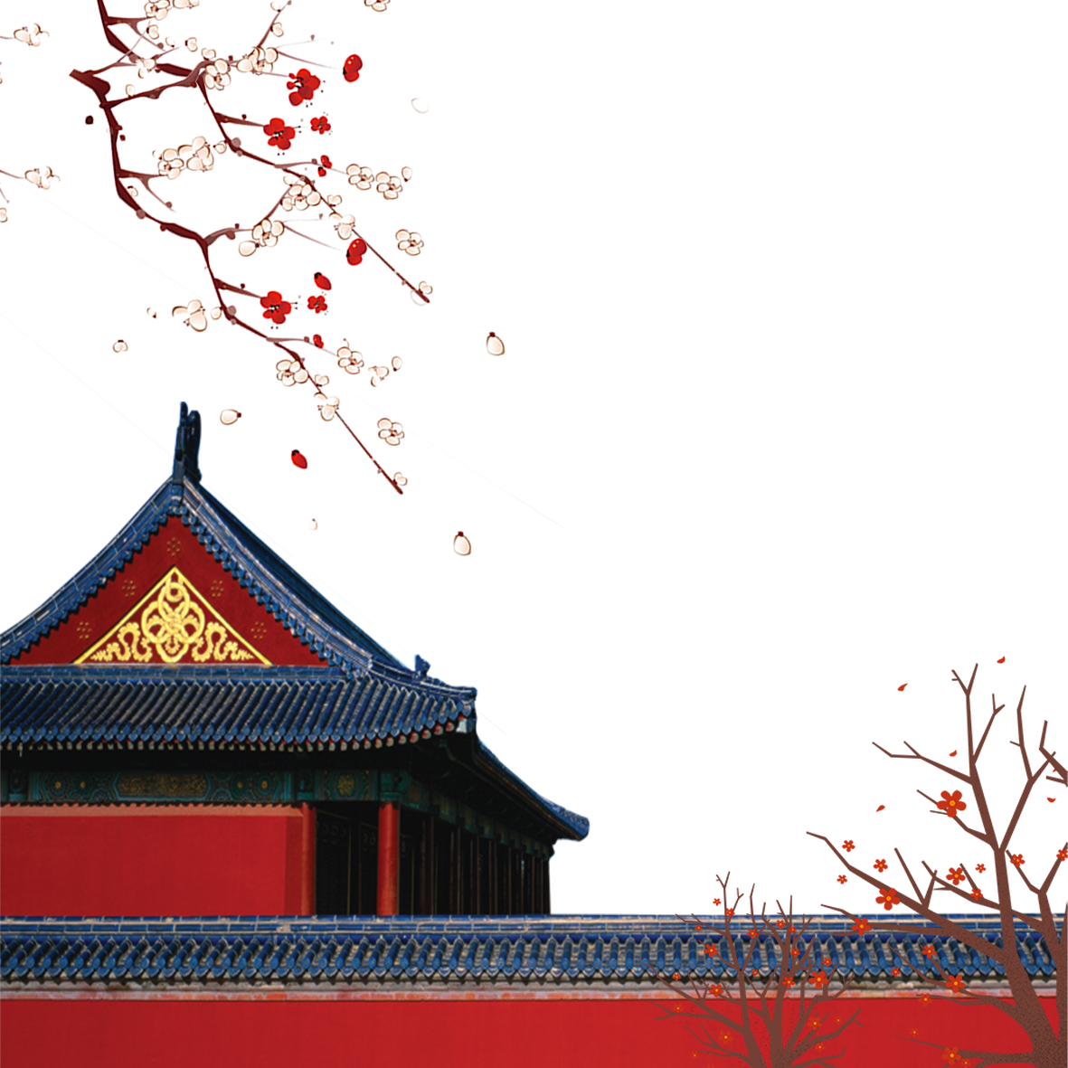
不过于亲密也不至于疏远，就是中庸在友谊中的体现。而《论语·宪问》中的另一则提到，或曰：“以德报怨，何如？”子曰：“何以报德？以直报怨，以德报德。”也就是说用公正来对待仇恨，不用宽恕他也不必报复他，让他得到公平的对待。不偏爱也不仇恨，则是处理所有人际关系中的中庸之道。

Slide 15
中华文学
清尊黄菊红萸佩。
两度云岩醉。
帽檐今日更清狂。
冷雨疏风、著意过重阳。
故宫历历遗烟树。
往事知何处。
漫山秋色好题诗。
吟罢阑干、独自立多时。

Slide 16
“发奋识遍天下字，立志读尽人间书。”
“发奋识遍天下字，立志读尽人间书。”
“发奋识遍天下字，立志读尽人间书。”
“发奋识遍天下字，立志读尽人间书。”

Slide 17
中国文学风
中国文学风
梦绕神州路。怅秋风、连营画角，
故宫离黍。底事昆仑倾砥柱。
梦绕神州路。怅秋风、连营画角，
故宫离黍。底事昆仑倾砥柱。
梦绕神州路。怅秋风、连营画角，
故宫离黍。底事昆仑倾砥柱。
梦绕神州路。怅秋风、连营画角，
故宫离黍。底事昆仑倾砥柱。

Slide 18
第四章

Slide 19
《论文》有一则提到，子贡问孔子什么是友谊？孔子说，看到朋友做了错事要善意的指出，如果实在不听便不必再说，不用大包大揽。

Slide 20
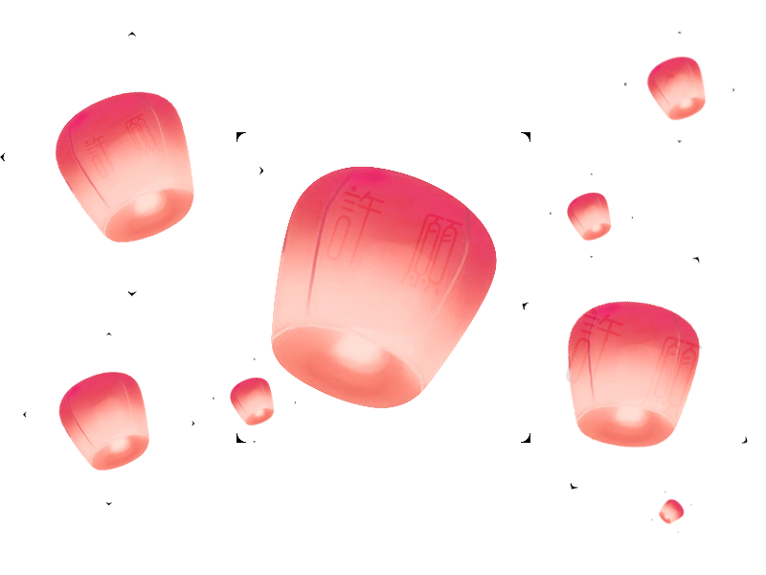
中国文学风
韶华寂寞今何许。
想故宫、
柳亦凝愁，
倚栏停舞。
欲趁啼鹃归月下，
可奈川回山阻。
倩万里、
鹄来衔子。
工部无诗虽结恨，
道无香、
更恨痴人语。
拌绝艳，
付黄土。

Slide 21
梦绕神州路。怅秋风、连营画角，
故宫离黍。底事昆仑倾砥柱。
梦绕神州路。怅秋风、连营画角，
故宫离黍。底事昆仑倾砥柱。

Slide 22
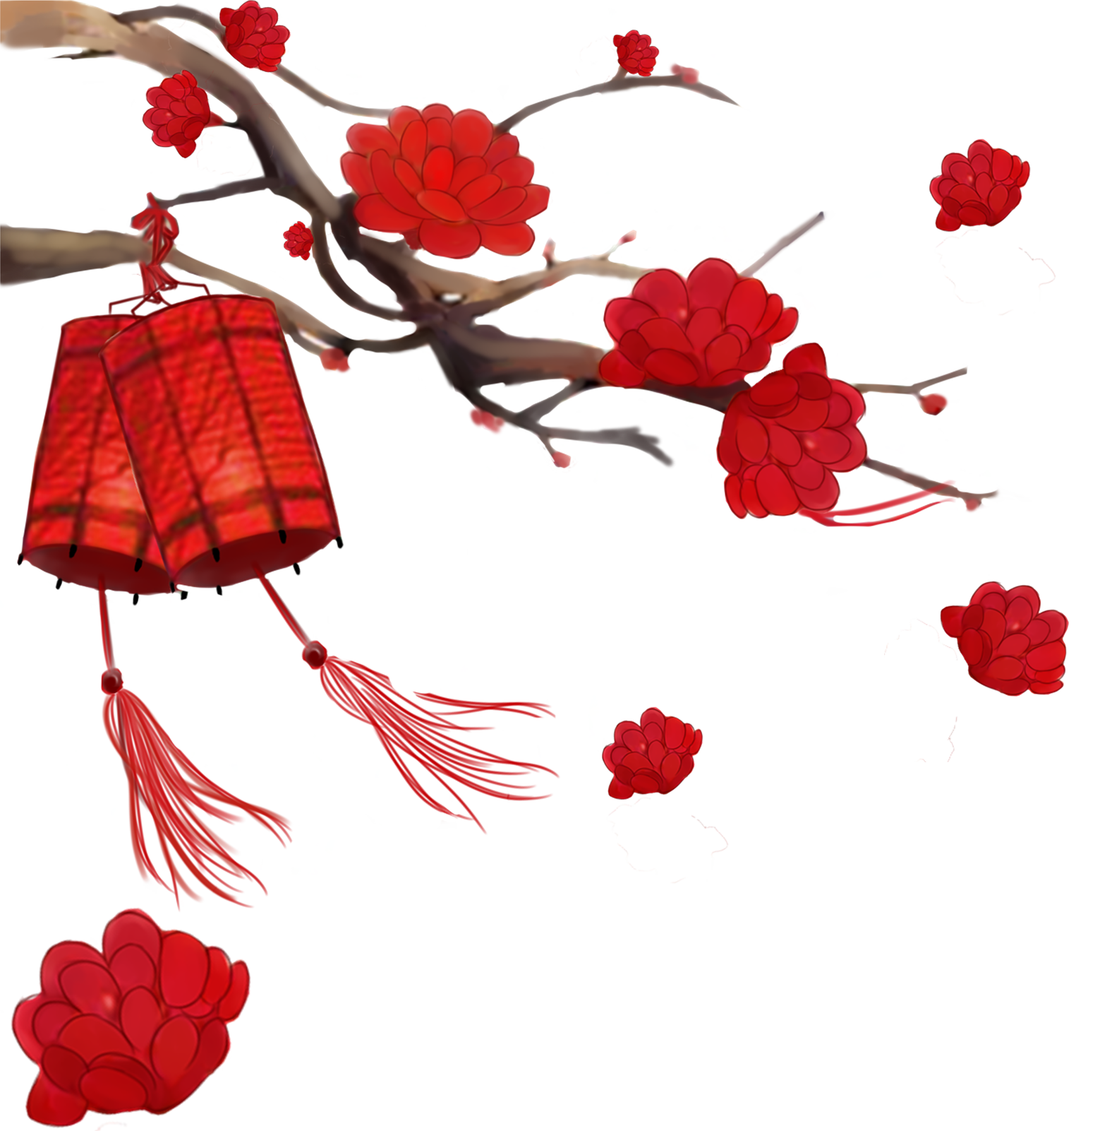
中华文学
梦绕神州路。怅秋风、连营画角，
故宫离黍。底事昆仑倾砥柱。
梦绕神州路。怅秋风、连营画角，
故宫离黍。底事昆仑倾砥柱。
梦绕神州路。怅秋风、连营画角，
故宫离黍。底事昆仑倾砥柱。

Slide 23
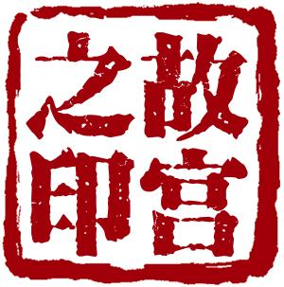
中华文学
惊风吹雨过，
历历大槐踪。
王气销南渡，
僧坊聚北宗。
烟深凝碧树，
草没景阳钟，
愁见花甎月，
荒秋咽乱蛩。

